Slide 1
Vode u zavičaju

Slide 2
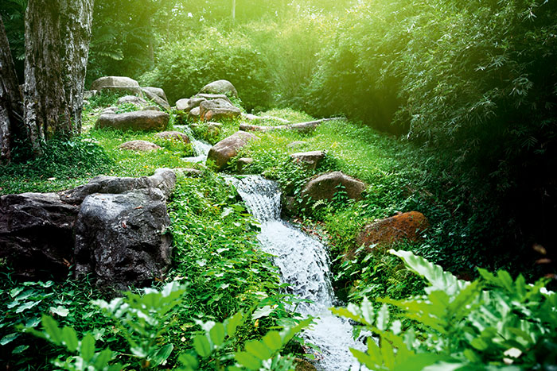
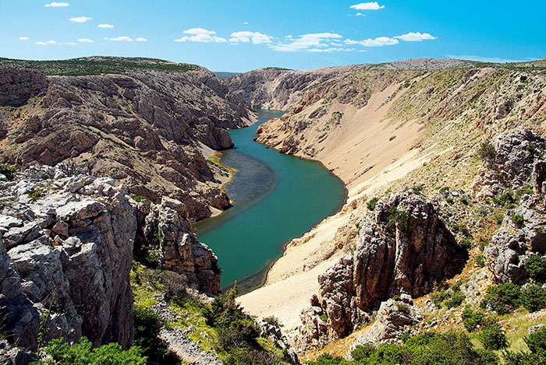
Vode tekućice
Potok Rijeka

Slide 3
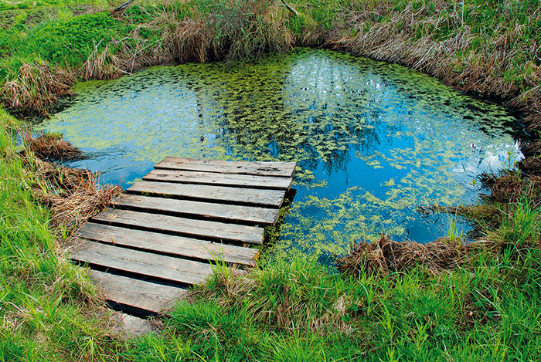
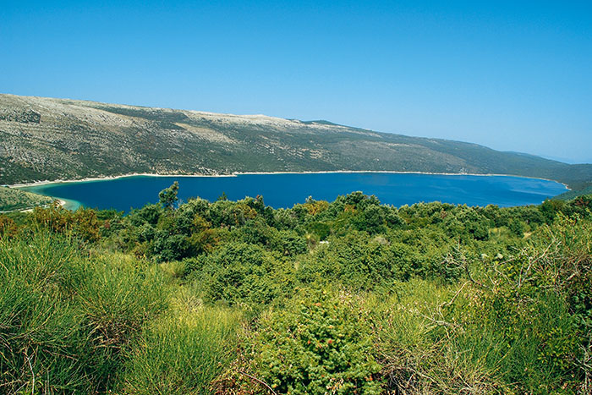
Vode stajaćice
Bara Jezero

Slide 4
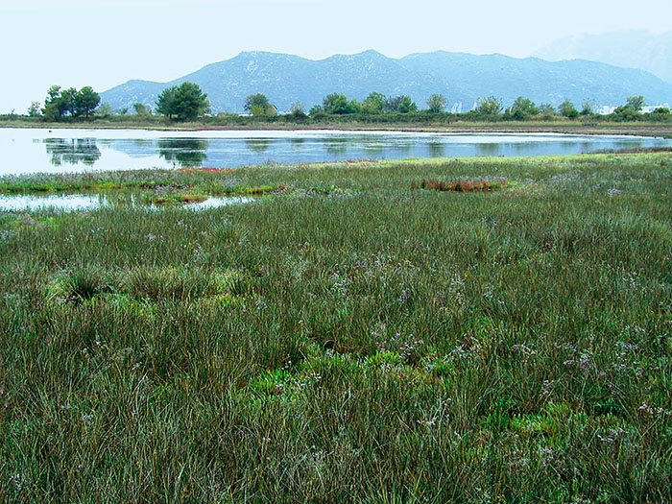
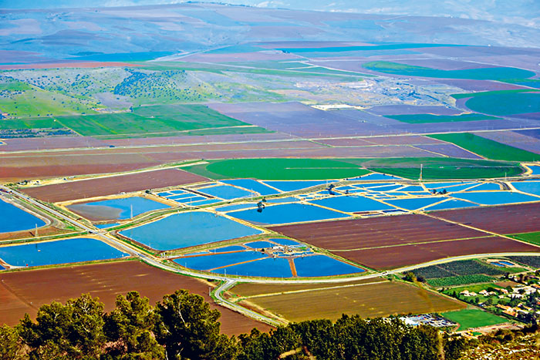
Vode stajaćice
Močvara Ribnjak

Slide 5
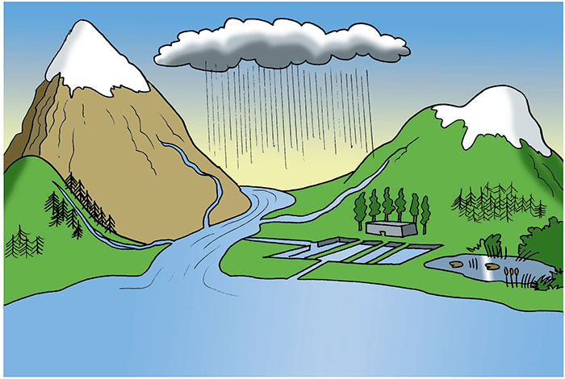
potok
potok
rijeka
ribnjak
bara
jezero

Slide 6
Jadransko more

Slide 7
Navedi razlike između voda stajaćica i voda tekućica. Imenuj vode u svojem zavičaju.

